Slide 1
Estatística e Probabilidade
Unidade 4
Análise estatística unidimensional
Prof. Me. Josney Freitas Silva

Slide 2
Bibliografia Básica
BENZE, Benedito Galvão. Estatística aplicada a sistemas de informações. São Carlos: EdUSFSCar, 2009.

Slide 3
Análise estatística unidimensional
Além da síntese visual de um conjunto de dados, deve-se determinar algumas medidas resumo numéricas, as chamadas estatísticas, que os represente bem e permitam as comparações com outros conjuntos de dados em pesquisas semelhantes.

Slide 4
Análise estatística unidimensional
Entre as estatísticas usadas em dados univariados, estão as medidas de: centralidade, variabilidade, simetria e as separatrizes (ou quartis).
Elas permitem o detalhamento das distribuições dos dados, visando o maior conhecimento da população real ou potencial de onde eles foram retirados.

Slide 5
Análise estatística unidimensional
Nesta unidade, os conceitos serão introduzidos supondo-se que os dados tenham sido coletados pelo procedimento de amostra aleatória simples.

Slide 6
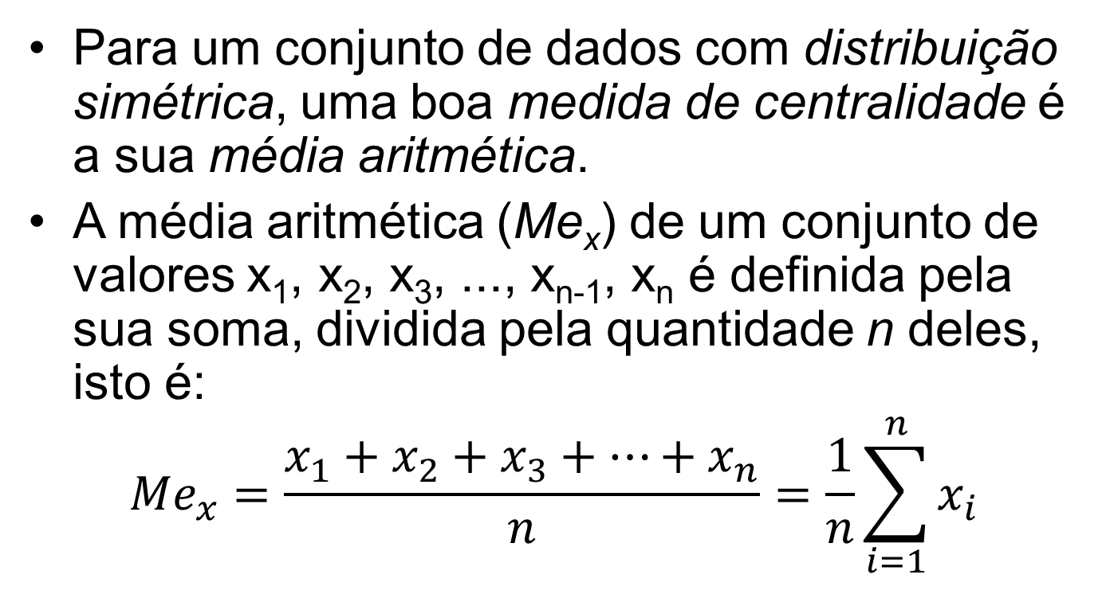
As medidas de centralidade (ou de posição)
Para um conjunto de dados com distribuição simétrica, uma boa medida de centralidade é a sua média aritmética.
A média aritmética (Me_{x}) de um conjunto de valores x₁, x₂, x₃, ..., x_{n-1}, x_{n} é definida pela sua soma, dividida pela quantidade n deles, isto é:
$${Me}_{x}=\frac{x_{1}+x_{2}+x_{3}+…+x_{n}}{n}=\frac{1}{n}\sum_{i=1}^{n}{x_{i}}$$

Slide 7
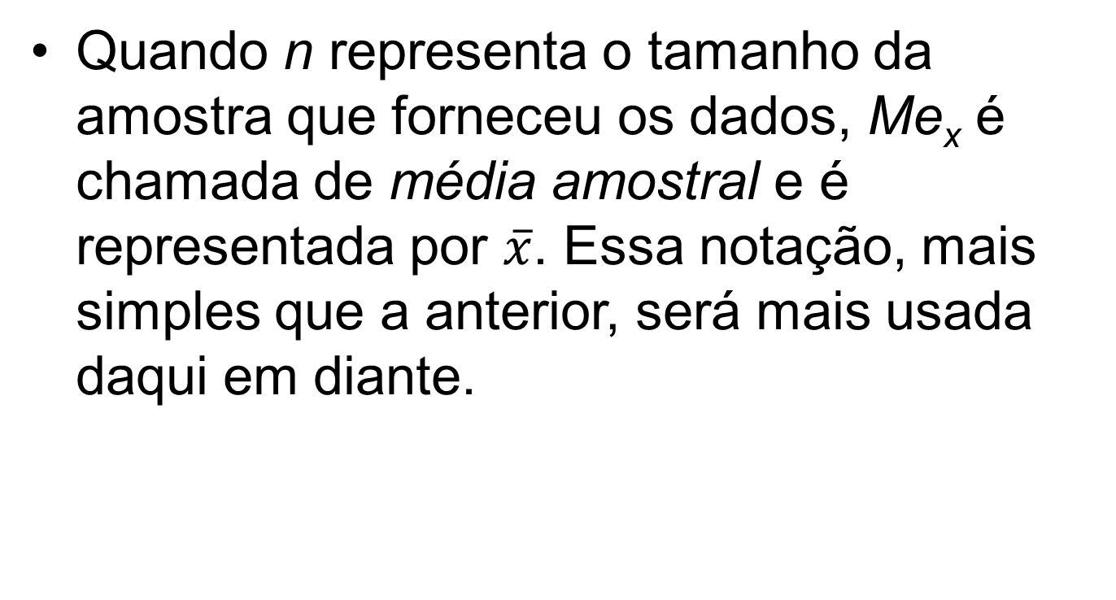
As medidas de centralidade (ou de posição)
Quando n representa o tamanho da amostra que forneceu os dados, Me_{x} é chamada de média amostral e é representada por $\overline{x}$. Essa notação, mais simples que a anterior, será mais usada daqui em diante.

Slide 8
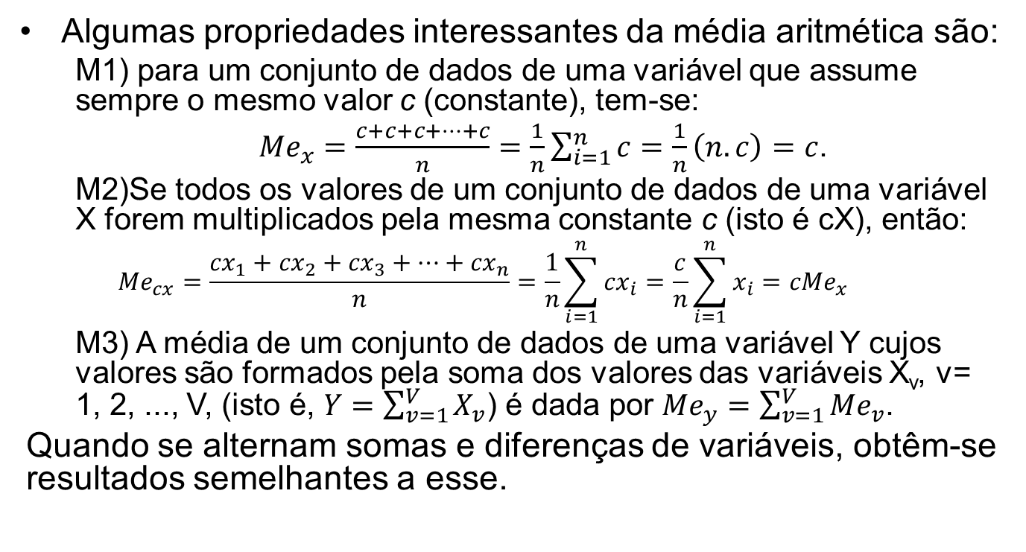
As medidas de centralidade (ou de posição)
Algumas propriedades interessantes da média aritmética são:
M1) para um conjunto de dados de uma variável que assume sempre o mesmo valor c (constante), tem-se:
${Me}_{x}=\frac{c+c+c+…+c}{n}=\frac{1}{n}\sum_{i=1}^{n}{c}=\frac{1}{n}\left(n.c\right)=c$.
M2)Se todos os valores de um conjunto de dados de uma variável X forem multiplicados pela mesma constante c (isto é cX), então:
$${Me}_{cx}=\frac{{cx}_{1}+{cx}_{2}+{cx}_{3}+…+{cx}_{n}}{n}=\frac{1}{n}\sum_{i=1}^{n}{{cx}_{i}}=\frac{c}{n}\sum_{i=1}^{n}{x_{i}}={cMe}_{x}$$
M3) A média de um conjunto de dados de uma variável Y cujos valores são formados pela soma dos valores das variáveis X_{v}, v= 1, 2, ..., V, (isto é, $Y=\sum_{v=1}^{V}{X_{v}}$) é dada por ${Me}_{y}=\sum_{v=1}^{V}{{Me}_{v}}$.
Quando se alternam somas e diferenças de variáveis, obtêm-se resultados semelhantes a esse.

Slide 9
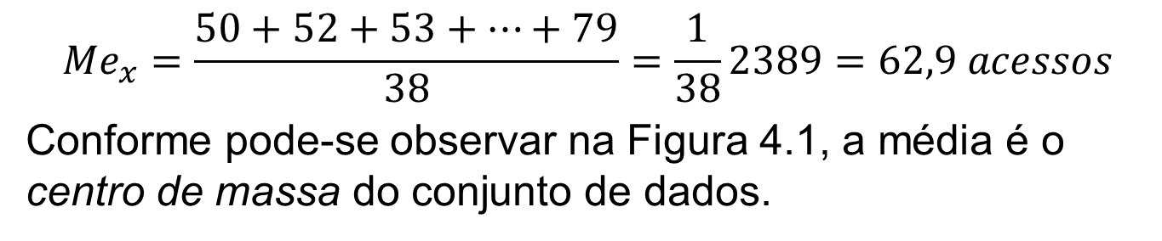
Exemplo 4.1 Pela simetria apresentada, a centralidade do conjunto de valores do “número de acessos mensais a internet”, do exemplo 3.8 (ramo e folhas) é bem determinada pela sua média aritmética:
$${Me}_{x}=\frac{50+52+53+…+79}{38}=\frac{1}{38}2389=62,9 acessos$$
Conforme pode-se observar na Figura 4.1, a média é o centro de massa do conjunto de dados.
Média
Figura 4.1 Centralidade da distribuição do número de acessos

Slide 10
As medidas de centralidade (ou de posição)
Mas se a quantidade de acessos à Internet fosse, por exemplo, 33, 64, 67, 68, 69, 73 e 74, a média seria 64 acessos e , conforme se observa, ela estaria “deslocada” para fora da “massa” principal de dados (64, 67, 68, 73 e 74), na direção do valor discrepante 33.
Desses sete valores, cinco estão acima da média. A média tem essa desvantagem, pode ser influenciada por valores atípicos.

Slide 11
As medidas de centralidade (ou de posição)
Para melhor refletir os conjuntos de dados, em distribuições assimétricas, a medida de centralidade deve, então, ser definida de modo a neutralizar esse efeito.
Dispondo os valores em ordem crescente, pode-se ir eliminando os extremos, até chegar ao centro do conjunto, adotando-o como medida da centralidade.
Por exemplo, ilustrando esse procedimento no conjunto de dados em questão, tem-se:
33, 64, 67, 68, 69, 73, 74
Com o valor 68 acesso sendo uma melhor medida de centralidade, no sentido já comentado.
Essa medida é chamada de Mediana (Md), pois divide o conjunto ordenado de dados pela metade.
Dados ordenados
50%
50%
m
M
Figura 4.2 Representação esquemática da mediana,
em um conjunto de dados com valor mínimo m e
valor máximo M e assimetria à direita.
Md

Slide 12
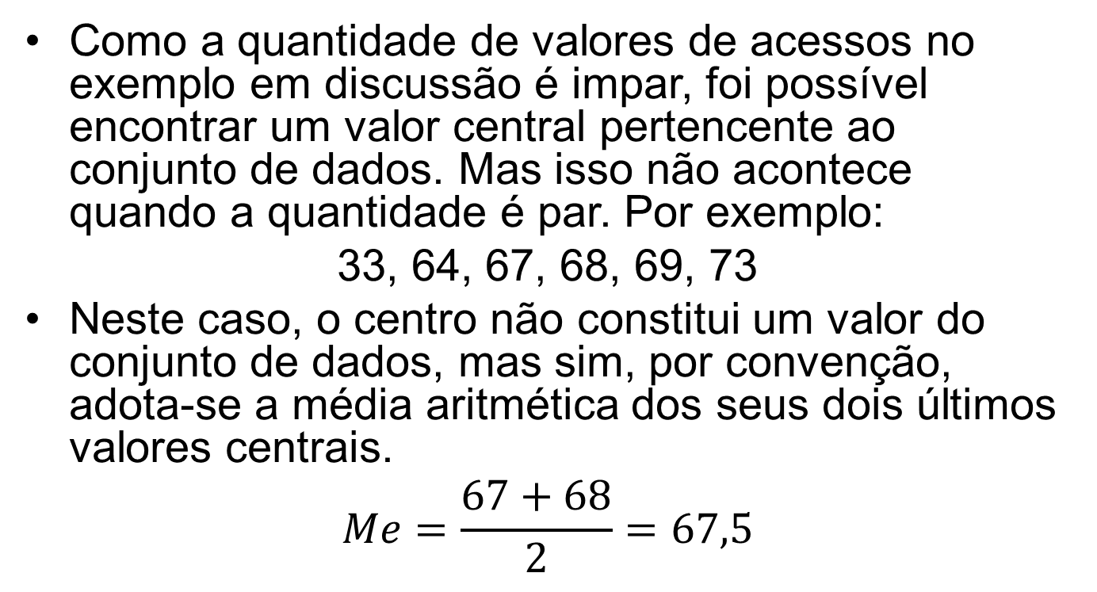
As medidas de centralidade (ou de posição)
Como a quantidade de valores de acessos no exemplo em discussão é impar, foi possível encontrar um valor central pertencente ao conjunto de dados. Mas isso não acontece quando a quantidade é par. Por exemplo:
33, 64, 67, 68, 69, 73
Neste caso, o centro não constitui um valor do conjunto de dados, mas sim, por convenção, adota-se a média aritmética dos seus dois últimos valores centrais.
$$Me=\frac{67+68}{2}=67,5$$

Slide 13
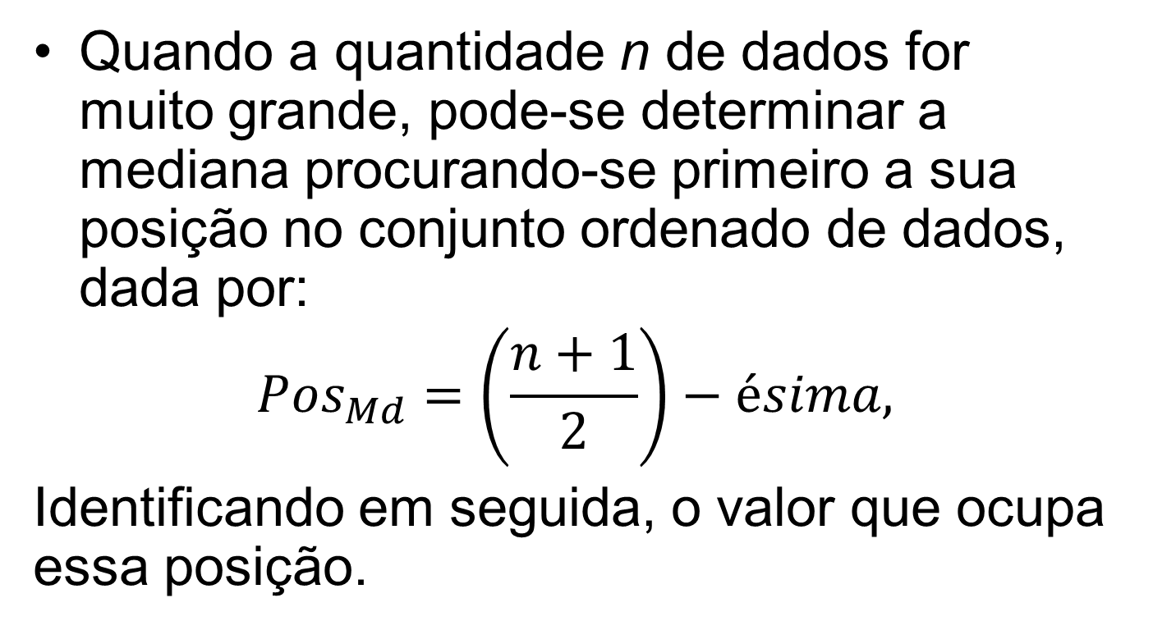
As medidas de centralidade (ou de posição)
Quando a quantidade n de dados for muito grande, pode-se determinar a mediana procurando-se primeiro a sua posição no conjunto ordenado de dados, dada por:
$${Pos}_{Md}=\left(\frac{n+1}{2}\right)−ésima,$$
Identificando em seguida, o valor que ocupa essa posição.

Slide 14
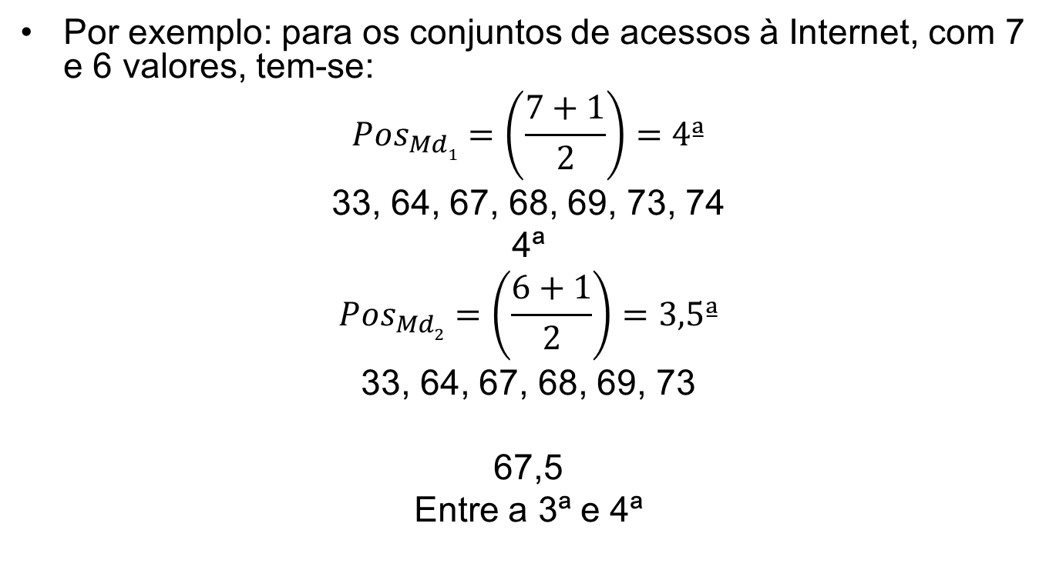
As medidas de centralidade (ou de posição)
Por exemplo: para os conjuntos de acessos à Internet, com 7 e 6 valores, tem-se:
$${Pos}_{Md1}=\left(\frac{7+1}{2}\right)=4ª$$
33, 64, 67, 68, 69, 73, 74
4ª
$${Pos}_{Md2}=\left(\frac{6+1}{2}\right)=3,5ª$$
33, 64, 67, 68, 69, 73
67,5
Entre a 3ª e 4ª

Slide 15
As medidas de centralidade (ou de posição)
Quando as distribuições dos conjuntos de dados são simétricas, a média e a mediana coincidem.

Slide 16
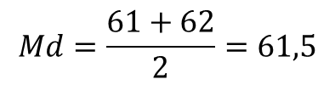
Exemplo 4.2 Para o conjunto de dados do Exemplo 4.1, a mediana pode ser determinada exatamente, recorrendo-se ao diagrama de ramo e folhas da Figura 4.3.
1 | 5 | 0
3 | 5 | 2 | 3
5 | 5 | 4 | 5
8 | 5 | 6 | 7 | 7
13 | 5 | 8 | 8 | 8 | 8 | 9
19 | 6 | 0 | 0 | 1 | 1 | 1 | 1
19 | 6 | 2 | 3
17 | 6 | 4 | 4 | 5 | 5 | 5
12 | 6 | 6 | 6 | 6 | 6 | 7
7 | 6 | 9
6 | 7
6 | 7 | 2 | 2
4 | 7 | 4
3 | 7 | 6
2 | 7 | 9 | 9
A primeira coluna do ramo e folhas corresponde ao procedimento de eliminação dos extremos até chegar-se ao centro do conjunto de dados ordenados, conforme é indicado pela seta na Figura 4.3. Como a quantidade de valores é par, o centro do conjunto ordenado é constituído pelos dois últimos extremos 61 e 62 acessos.
50%
50%
$$Md=\frac{61+62}{2}=61,5$$
Neste conjunto de dados, a média e a mediana são aproximadamente iguais.
Figura 4.3 Determinação da mediana no conjunto de dados de acesso à Internet,
Usando o esquema de ramos e folhas.

Slide 17
As medidas de centralidade (ou de posição)
A média e a mediana são medidas de centralidade apropriadas para dados quantitativos.
Para dados qualitativos ordinais, a mediana até pode ser utilizada para caracterizar a distribuição dos valores quanto ao número de dados for impar.
Mas, para os dados qualitativos nominais ou ordinais e , as vezes, quantitativos, costuma-se usar a moda como medida de centralidade.

Slide 18
As medidas de centralidade (ou de posição)
Conforme o próprio nome sugere, a moda é o valor (ou valores) mais frequente(s) no conjunto de dados.
Diferentemente da média e mediana, pode haver mais de uma moda em um conjunto de valores. São as chamadas distribuições bimodais, trimodais, etc.

Slide 19
As medidas de centralidade (ou de posição)
Exemplo 4.3 No exemplo 3.1, a moda para o conjunto de dados da variável tipo de queixas dos usuários de um serviço é a “demora durante o atendimento” (DDA), que ocorre com maior frequência observada (11 ou 18%)

Slide 20
Exercícios
Determine a média aritmética, a mediana e a moda das seguintes séries:
3, 4, 1, 3, 6, 5, 6
7, 8, 8, 10, 12
3,2; 4; 0,75; 5; 2,13; 4,75
70, 75, 76, 80, 82, 83, 82, 90

Slide 21
Exercícios
A média mínima para aprovação em determinada disciplina é 5,0. Se um estudante obtém as notas 7,5; 8,0; 3,5; 6,0; 2,5; 2,0; 5,5; 4,0 nos trabalhos mensais da disciplina em questão, pergunta-se se ele foi ou não aprovado.
Tem-se $ 2.000,00 disponíveis, mensalmente, para a compra de determinado artigo que custou, nos meses de junho, julho e agosto, respectivamente, $ 200,00; $ 500,00 e $700,00. Qual foi o custo médio do artigo para esse período?

Slide 22
Medidas de variabilidade (ou de dispersão)
Só a medida de centralidade não é suficiente para caracterizar a distribuição de uma variável. Outras informações são importantes, por exemplo, a medida da variabilidade (dispersão ou oscilação ou heterogeneidade) dos seus valores.
Dois conjuntos de dados com a mesma média, a representação deles por essa medida é mais confiável naquele com a menor variabilidade.

Slide 23
Medidas de variabilidade (ou de dispersão)
Existem várias formas de se medir a variabilidade de um conjunto de dados qualitativos ou quantitativos.
Uma possibilidade simples para os dados quantitativos é a amplitude de variação, quando os dados apresentam-se uniformemente espalhados.
Mas, a mais comum é a variância, da qual se obtém diretamente o chamado desvio-padrão.

Slide 24
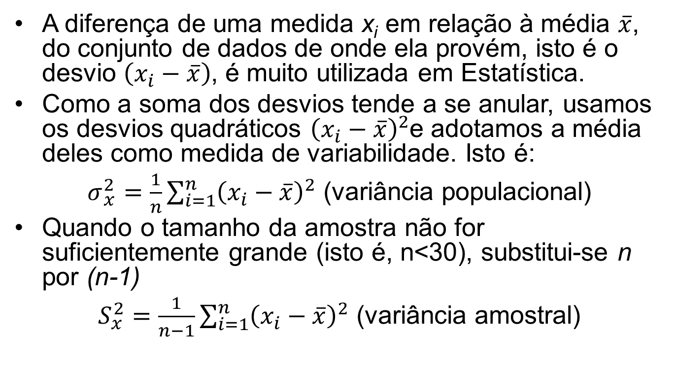
A variância
A diferença de uma medida x_{i} em relação à média $\overline{x}$, do conjunto de dados de onde ela provém, isto é o desvio $\left(x_{i}−\overline{x}\right)$, é muito utilizada em Estatística.
Como a soma dos desvios tende a se anular, usamos os desvios quadráticos ${\left(x_{i}−\overline{x}\right)}^{2}$e adotamos a média deles como medida de variabilidade. Isto é:
$σ_{x}^{2}=\frac{1}{n}\sum_{i=1}^{n}{{\left(x_{i}−\overline{x}\right)}^{2}}$ (variância populacional)
Quando o tamanho da amostra não for suficientemente grande (isto é, n<30), substitui-se n por (n-1)
$S_{x}^{2}=\frac{1}{n−1}\sum_{i=1}^{n}{{\left(x_{i}−\overline{x}\right)}^{2}}$ (variância amostral)

Slide 25
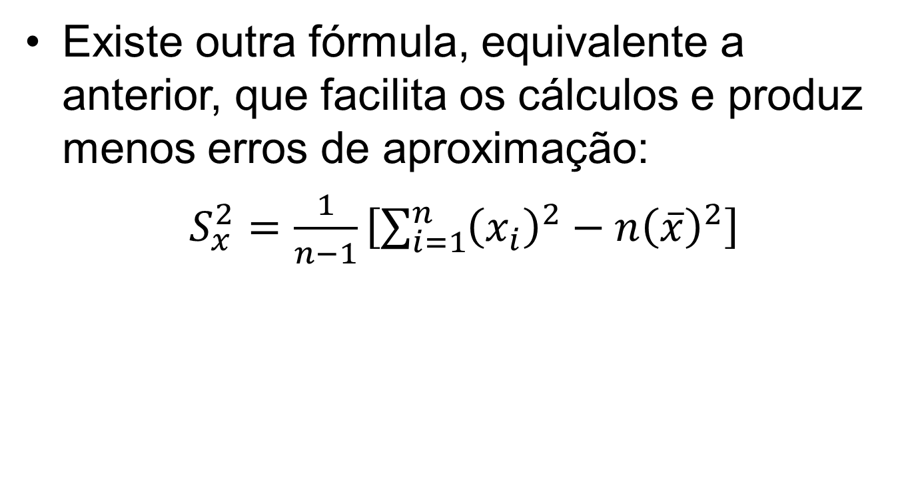
A variância
Existe outra fórmula, equivalente a anterior, que facilita os cálculos e produz menos erros de aproximação:
$S_{x}^{2}=\frac{1}{n−1}\left[\sum_{i=1}^{n}{{\left(x_{i}\right)}^{2}−n{\left(\overline{x}\right)}^{2}}\right]$

Slide 26
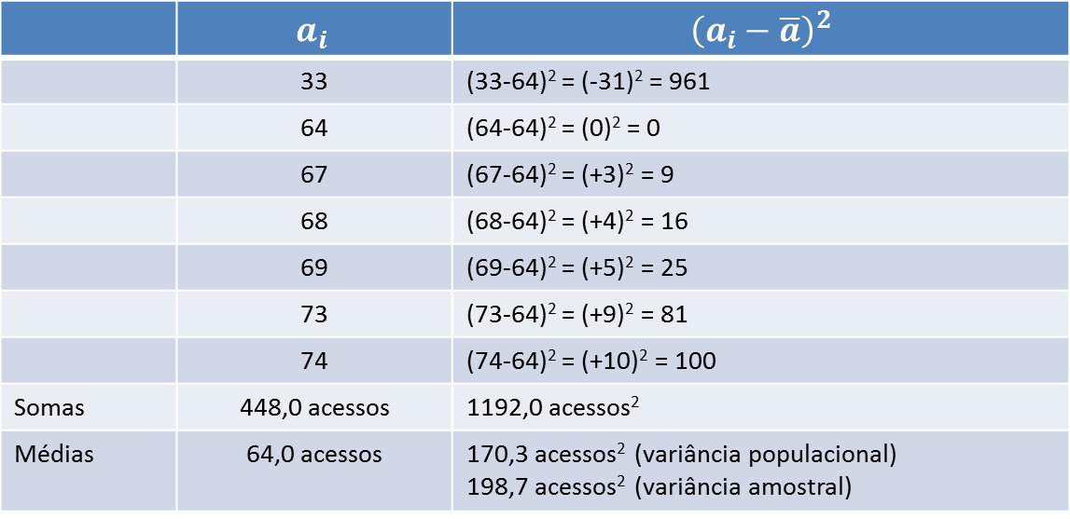
A variância
Exemplo 4.4 Para o conjunto de valores do número de acessos à Internet a_{i}: 33, 64, 67, 68, 69, 73 e 74, os cálculos da variância são ilustrados na Tabela 4.1.
 | $$a_{i}$$ | $${\left(a_{i}−\overline{a}\right)}^{2}$$
 | 33 | (33-64)² = (-31)² = 961
 | 64 | (64-64)² = (0)² = 0
 | 67 | (67-64)² = (+3)² = 9
 | 68 | (68-64)² = (+4)² = 16
 | 69 | (69-64)² = (+5)² = 25
 | 73 | (73-64)² = (+9)² = 81
 | 74 | (74-64)² = (+10)² = 100
Somas | 448,0 acessos | 1192,0 acessos²
Médias | 64,0 acessos | 170,3 acessos² (variância populacional) 198,7 acessos² (variância amostral)

Slide 27
A variância
A variância dos valores do Exemplo 4.1, calculada pela fórmula da variância amostral (50,60 acesos²), é aproximadamente quatro vezes menor que o valor 198,7 acessos₂ obtido aqui.
Portanto, aquele valor de número de acessos é menos variável que esse conjunto.

Slide 28
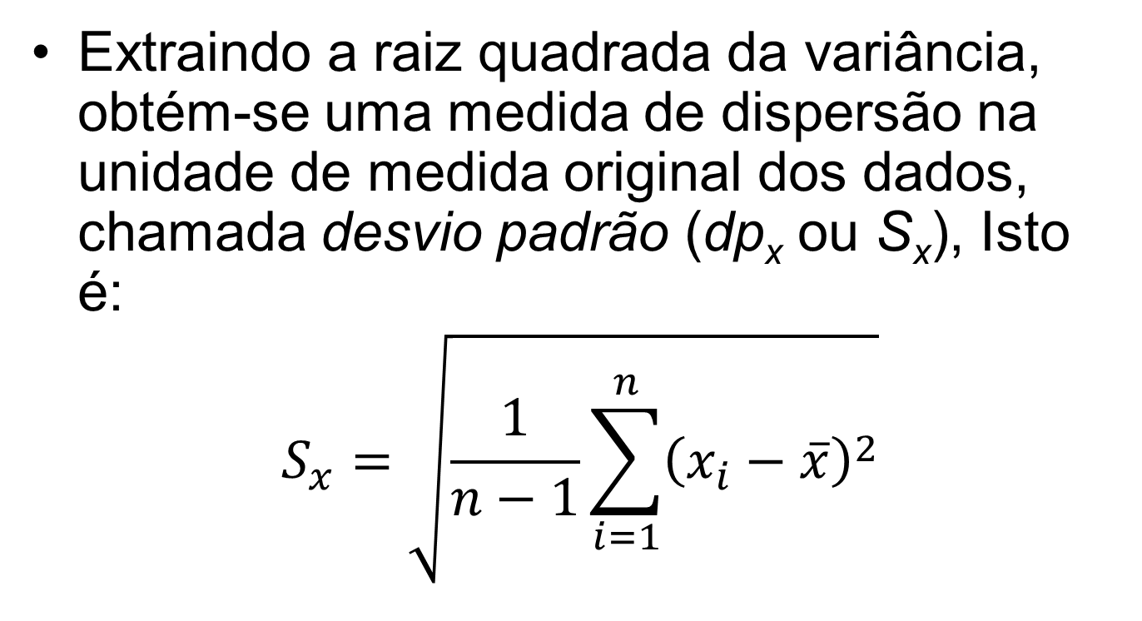
O desvio padrão
Extraindo a raiz quadrada da variância, obtém-se uma medida de dispersão na unidade de medida original dos dados, chamada desvio padrão (dp_{x} ou S_{x}), Isto é:
$$S_{x}=\sqrt{\frac{1}{n−1}\sum_{i=1}^{n}{{\left(x_{i}−\overline{x}\right)}^{2}}}$$

Slide 29
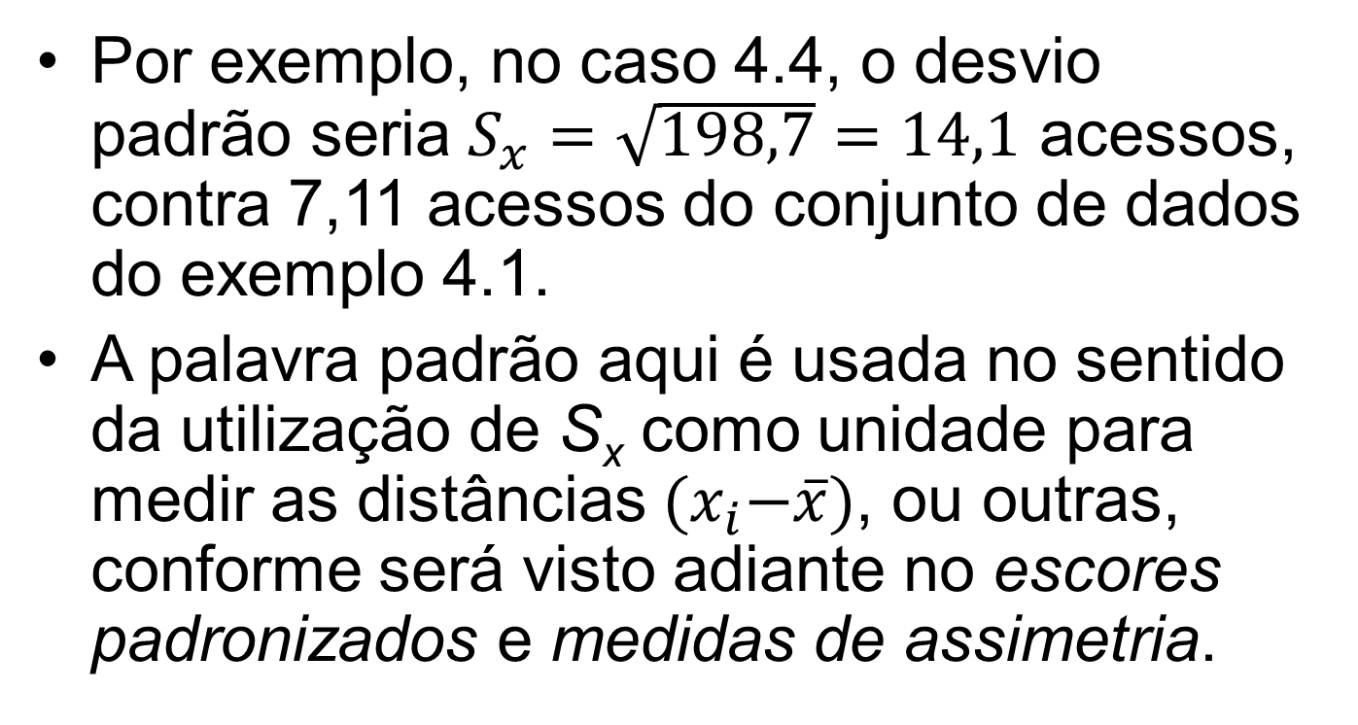
O desvio padrão
Por exemplo, no caso 4.4, o desvio padrão seria $S_{x}=\sqrt{198,7}=14,1$ acessos, contra 7,11 acessos do conjunto de dados do exemplo 4.1.
A palavra padrão aqui é usada no sentido da utilização de S_{x} como unidade para medir as distâncias ${(x}_{i}−\overline{x})$, ou outras, conforme será visto adiante no escores padronizados e medidas de assimetria.

Slide 30
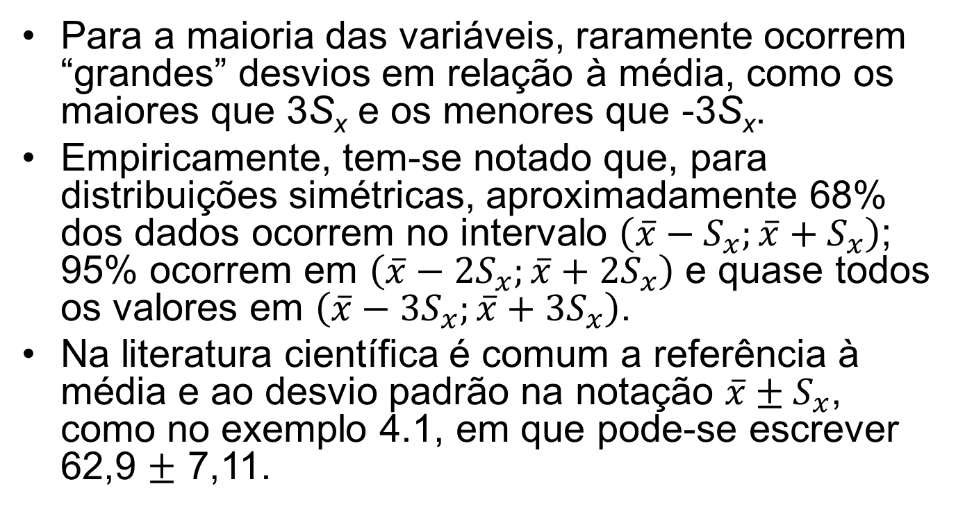
O desvio padrão
Para a maioria das variáveis, raramente ocorrem “grandes” desvios em relação à média, como os maiores que 3S_{x} e os menores que -3S_{x}.
Empiricamente, tem-se notado que, para distribuições simétricas, aproximadamente 68% dos dados ocorrem no intervalo $\left(\overline{x}−S_{x};\overline{x}+S_{x}\right)$; 95% ocorrem em $\left(\overline{x}−{2S}_{x};\overline{x}+{2S}_{x}\right)$ e quase todos os valores em $\left(\overline{x}−{3S}_{x};\overline{x}+{3S}_{x}\right)$.
Na literatura científica é comum a referência à média e ao desvio padrão na notação $\overline{x}±S_{x}$, como no exemplo 4.1, em que pode-se escrever 62,9 $±$ 7,11.

Slide 31
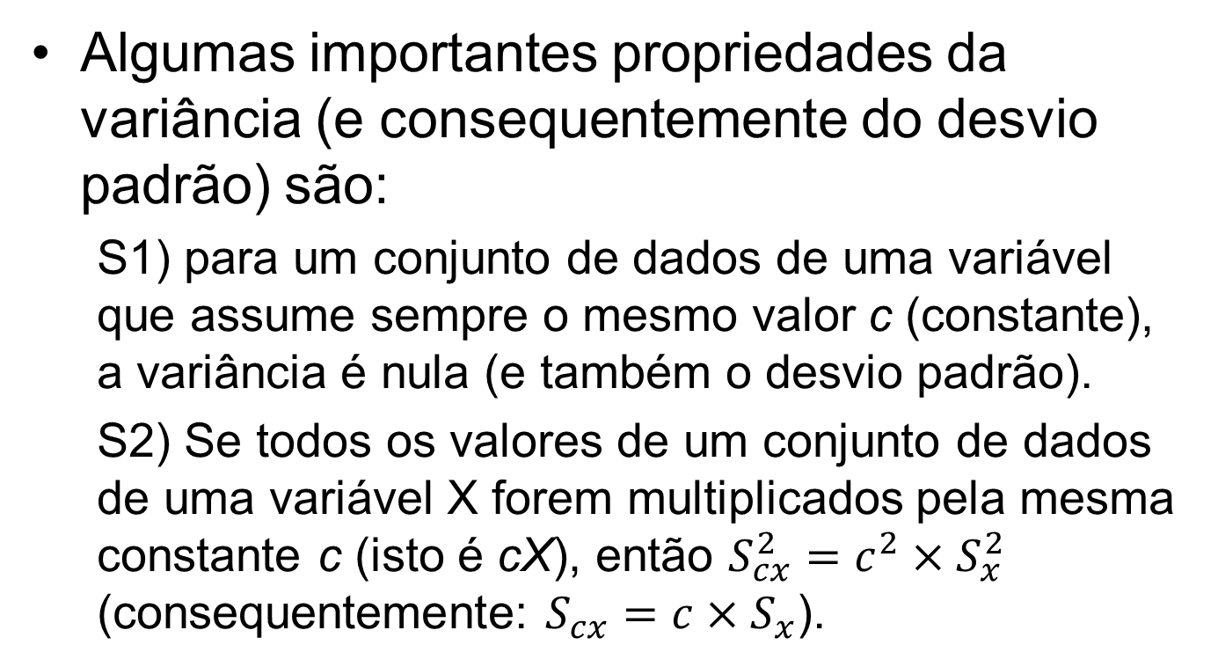
A variância e o desvio padrão
Algumas importantes propriedades da variância (e consequentemente do desvio padrão) são:
S1) para um conjunto de dados de uma variável que assume sempre o mesmo valor c (constante), a variância é nula (e também o desvio padrão).
S2) Se todos os valores de um conjunto de dados de uma variável X forem multiplicados pela mesma constante c (isto é cX), então $S_{cx}^{2}=c^{2}×S_{x}^{2}$ (consequentemente: $S_{cx}=c×S_{x}$).

Slide 32
Exercícios
Dada a amostra: 2, 3, 4, 5, 7, 10, 12
Qual é a amplitude total?
Calcule a variância.
Determine o desvio padrão.
Para a série 5, 5, 5, 6, 6, 6, 7, 7, 7, 7, 7, 7,8, 8, 8, 9, 9.
Construir uma tabela de distribuição de frequência.
Calcular a amplitude.
Calcular a variância populacional.
Determinar o desvio padrão populacional

Slide 33
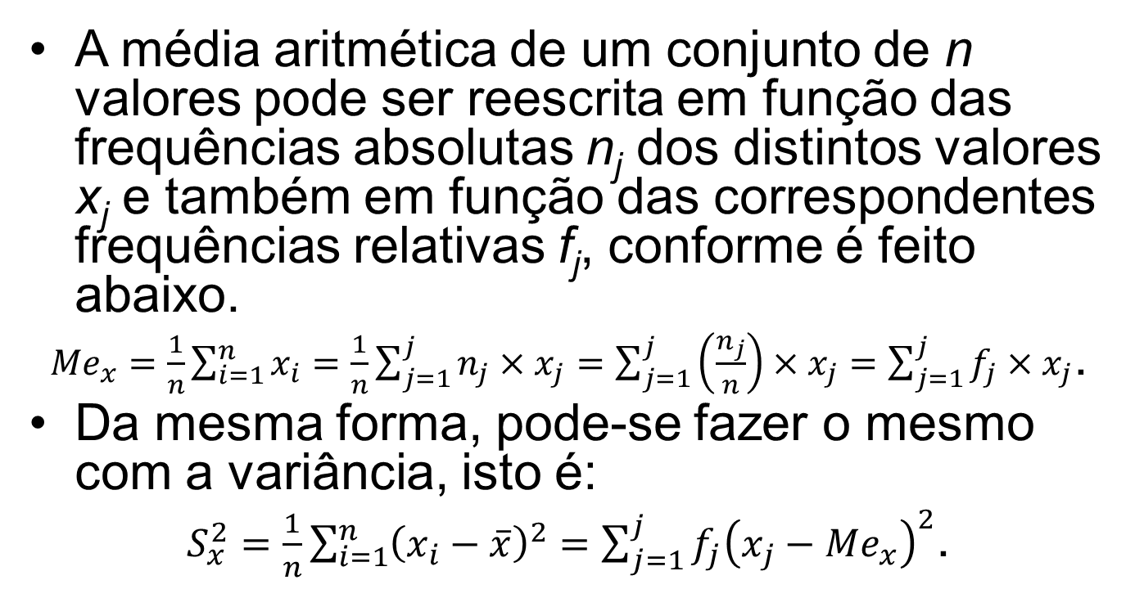
Reescrevendo as expressões da média e da variância
A média aritmética de um conjunto de n valores pode ser reescrita em função das frequências absolutas n_{j} dos distintos valores x_{j} e também em função das correspondentes frequências relativas f_{j}, conforme é feito abaixo.
${Me}_{x}=\frac{1}{n}\sum_{i=1}^{n}{x_{i}=\frac{1}{n}\sum_{j=1}^{j}{n_{j}×x_{j}=\sum_{j=1}^{j}{\left(\frac{n_{j}}{n}\right)×x_{j}=\sum_{j=1}^{j}{f_{j}×x_{j}}}}}$.
Da mesma forma, pode-se fazer o mesmo com a variância, isto é:
$S_{x}^{2}=\frac{1}{n}\sum_{i=1}^{n}{{\left(x_{i}−\overline{x}\right)}^{2}=\sum_{j=1}^{j}{f_{j}{\left(x_{j}−{Me}_{x}\right)}^{2}}}$.

Slide 34
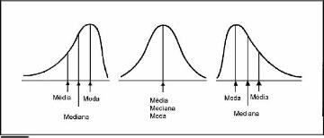
Medida de assimetria de uma distribuição
Usando as medidas de centralidade já apresentadas, pode-se determinar as assimetrias ou simetrias das distribuições dos dados.
Para isso, deve-se lembrar que a média apresenta a tendência de se deslocar na direção dos valores discrepantes, em distribuições assimétricas; a mediana ocupa a posição do ponto que divide o conjunto ordenado dos dados em duas partes iguais (50% de um lado e 50% do outro); e a moda se posiciona no ponto em que a curva, representando a distribuição dos dados é mais alta.
Figura 4.5 As medidas de centralidade e a forma das distribuições

Slide 35
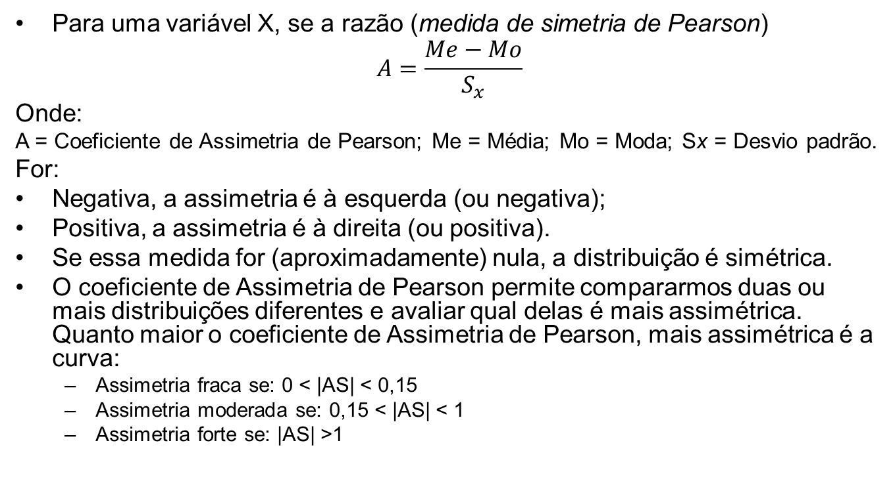
Medida de assimetria de uma distribuição
Para uma variável X, se a razão (medida de simetria de Pearson)
$$A=\frac{Me−Mo}{S_{x}}$$
Onde:
A = Coeficiente de Assimetria de Pearson; Me = Média; Mo = Moda; Sx = Desvio padrão.
For:
Negativa, a assimetria é à esquerda (ou negativa);
Positiva, a assimetria é à direita (ou positiva).
Se essa medida for (aproximadamente) nula, a distribuição é simétrica.
O coeficiente de Assimetria de Pearson permite compararmos duas ou mais distribuições diferentes e avaliar qual delas é mais assimétrica. Quanto maior o coeficiente de Assimetria de Pearson, mais assimétrica é a curva:
Assimetria fraca se: 0 < |AS| < 0,15
Assimetria moderada se: 0,15 < |AS| < 1
Assimetria forte se: |AS| >1

Slide 36
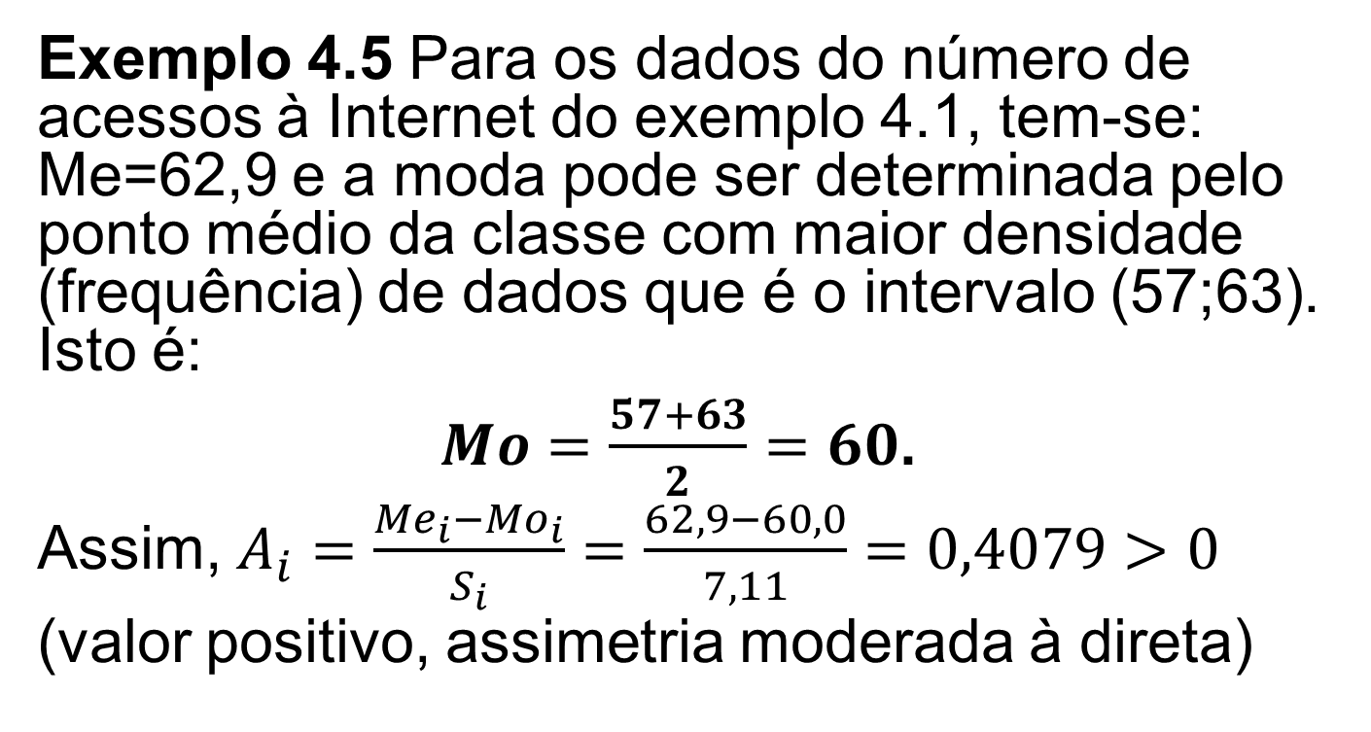
Medida de assimetria de uma distribuição
Exemplo 4.5 Para os dados do número de acessos à Internet do exemplo 4.1, tem-se: Me=62,9 e a moda pode ser determinada pelo ponto médio da classe com maior densidade (frequência) de dados que é o intervalo (57;63). Isto é:
$Mo=\frac{57+63}{2}=60$.
Assim, $A_{i}=\frac{{Me}_{i}−{Mo}_{i}}{S_{i}}=\frac{62,9−60,0}{7,11}=0,4079>0$
(valor positivo, assimetria moderada à direta)

Slide 37
Exercícios
Dada a distribuição amostral. Calcular o coeficiente de Assimetria de Pearson.
5, 5, 5, 6, 6, 6, 7, 7, 7, 7, 7, 7,8, 8, 8, 9, 9.
10, 12, 12, 13, 13, 13, 15, 15, 16, 18, 22.
101, 102, 110, 110, 110, 115, 120, 130, 135

Slide 38
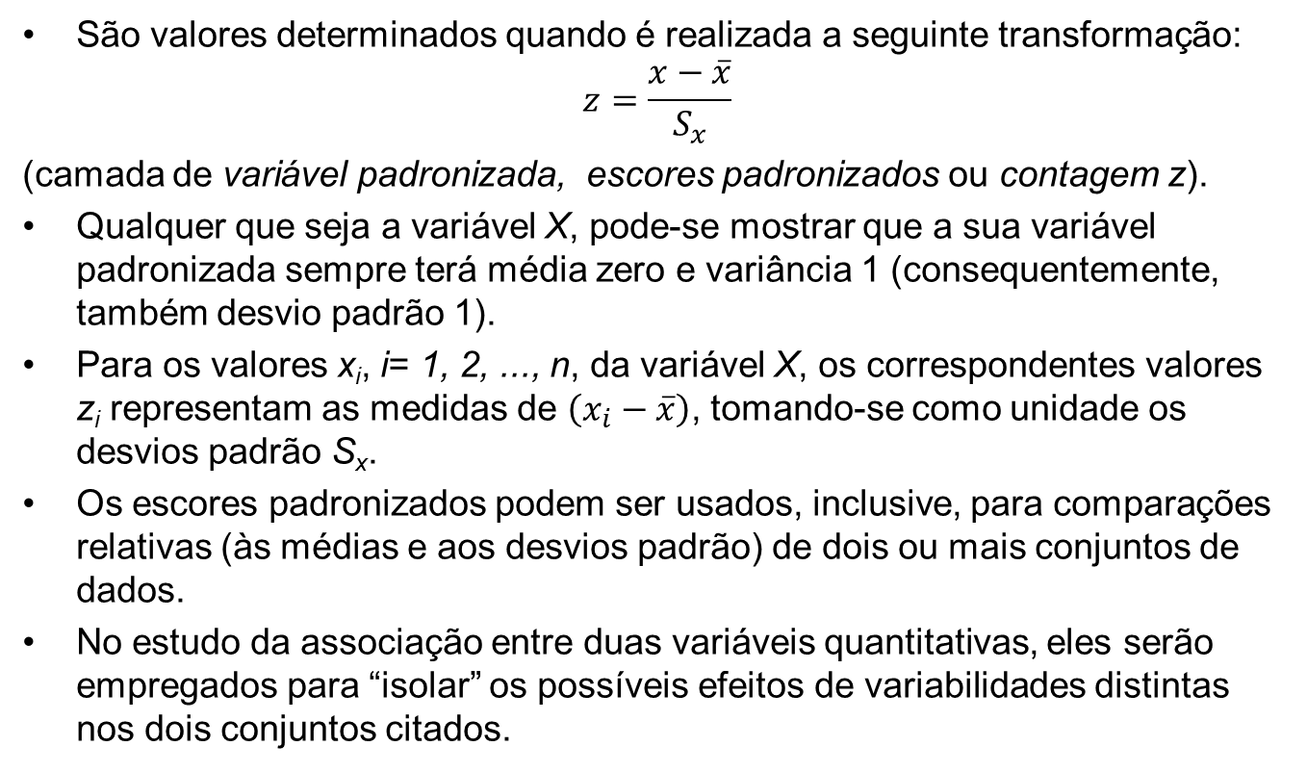
Escores padronizados
São valores determinados quando é realizada a seguinte transformação:
$$z=\frac{x−\overline{x}}{S_{x}}$$
(camada de variável padronizada, escores padronizados ou contagem z).
Qualquer que seja a variável X, pode-se mostrar que a sua variável padronizada sempre terá média zero e variância 1 (consequentemente, também desvio padrão 1).
Para os valores x_{i}, i= 1, 2, ..., n, da variável X, os correspondentes valores z_{i} representam as medidas de $\left(x_{i}−\overline{x}\right)$, tomando-se como unidade os desvios padrão S_{x}.
Os escores padronizados podem ser usados, inclusive, para comparações relativas (às médias e aos desvios padrão) de dois ou mais conjuntos de dados.
No estudo da associação entre duas variáveis quantitativas, eles serão empregados para “isolar” os possíveis efeitos de variabilidades distintas nos dois conjuntos citados.

Slide 39
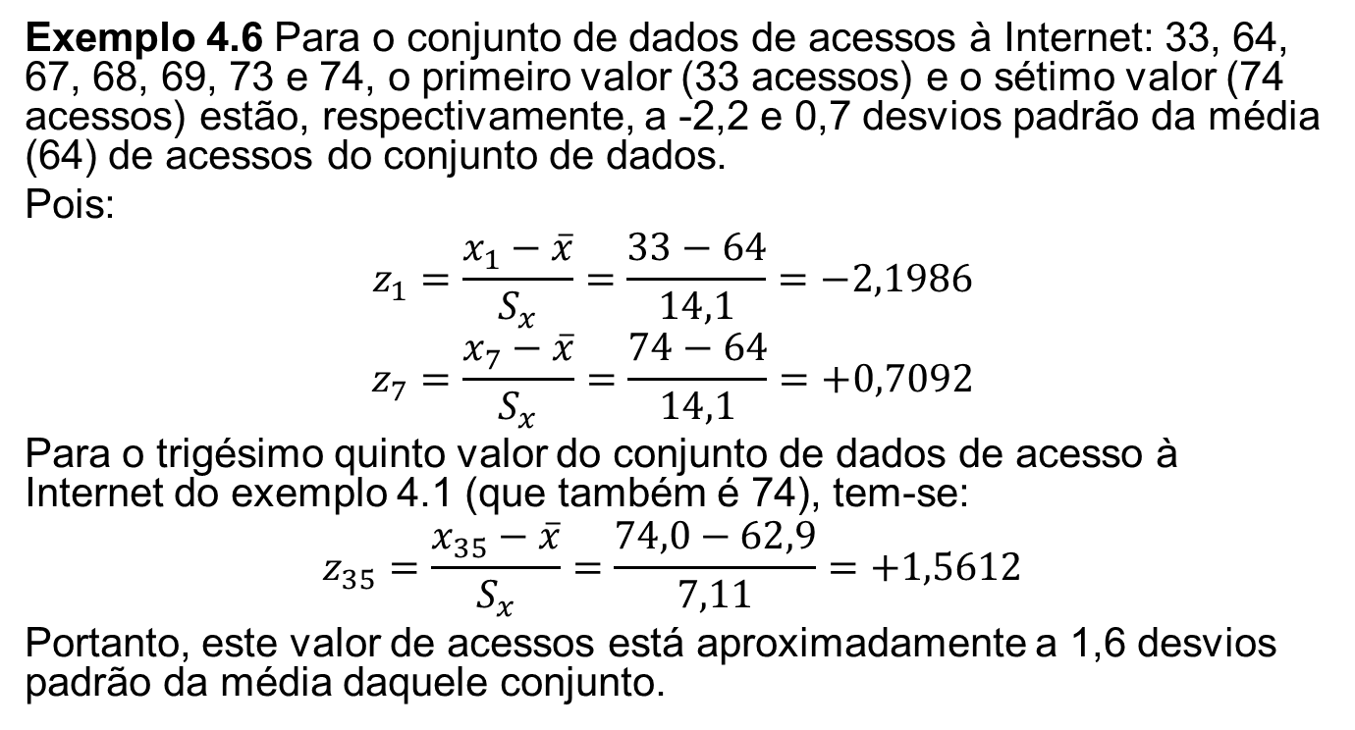
Escores padronizados
Exemplo 4.6 Para o conjunto de dados de acessos à Internet: 33, 64, 67, 68, 69, 73 e 74, o primeiro valor (33 acessos) e o sétimo valor (74 acessos) estão, respectivamente, a -2,2 e 0,7 desvios padrão da média (64) de acessos do conjunto de dados.
Pois:
$$z_{1}=\frac{x_{1}−\overline{x}}{S_{x}}=\frac{33−64}{14,1}=−2,1986$$
$$z_{7}=\frac{x_{7}−\overline{x}}{S_{x}}=\frac{74−64}{14,1}=+0,7092$$
Para o trigésimo quinto valor do conjunto de dados de acesso à Internet do exemplo 4.1 (que também é 74), tem-se:
$$z_{35}=\frac{x_{35}−\overline{x}}{S_{x}}=\frac{74,0−62,9}{7,11}=+1,5612$$
Portanto, este valor de acessos está aproximadamente a 1,6 desvios padrão da média daquele conjunto.

Slide 40
Exercícios
Considere uma amostra com os valores de dados de 10, 20, 12, 17 e 16. Calcule a contagem-z para cada uma das cinco observações.
Considere uma amostra com uma média de 500 e um desvio-padrão de 100. Quais são as contagens-z para 520, 650, 500, 450 e 280?

